Slide 1

Ενημέρωση για θέματα επικοινωνίας και προβολής –
Κανόνες Δημοσιότητας Περιόδου 2021-2027
Κομοτηνή, 23/03/2026
Παπούδης Ιωάννης
Μονάδα A - Υπεύθυνος Επικοινωνίας Ειδικής Υπηρεσίας Διαχείρισης Προγράμματος
«Ανατολική Μακεδονία, Θράκη»

Slide 2
Πλαίσιο Επικοινωνίας Περιόδου 2021-2027
Η επικοινωνία αποτελεί βασική προτεραιότητα και για τη προγραμματική περίοδο 2021-2027.
Το πλαίσιο όλων των δράσεων Δημοσιότητας και Επικοινωνίας για τη περίοδο 2021 – 2027 εδράζεται:
Στον Κανονισμό ΕΕ 2021/1060 για τον Καθορισμό Κοινών Διατάξεων και ειδικότερα στο Κεφάλαιο ΙΙΙ Προβολή, Διαφάνεια και Επικοινωνία (άρθρα 46 έως 50), στον οποίο γίνεται αναφορά στις υποχρεώσεις και τις αρμοδιότητες σε θέματα επικοινωνίας τόσο του κράτους μέλους, των Διαχειριστικών Αρχών αλλά και των Δικαιούχων του Προγράμματος.
Στον Οδηγό Επικοινωνίας ΕΣΠΑ 2021-2027 της Εθνικής Αρχής Συντονισμού ΕΣΠΑ του Υπουργείου Ανάπτυξης & Επενδύσεων, στον οποίο υπάρχει η κωδικοποίηση των υποχρεώσεων Διαχειριστικών Αρχών & Δικαιούχων των έργων ως προς την προβολή, διαφάνεια, επικοινωνία του ΕΣΠΑ 2021-2027 καθώς οδηγίες για τη διαμόρφωση μιας κοινής εικόνας και ταυτότητας των Προγραμμάτων και των πράξεων του ΕΣΠΑ 2021-2027 στην Ελλάδα.

Slide 3
Πλαίσιο Επικοινωνίας Περιόδου 2021-2027
Ειδικότερα στον Κανονισμό ΕΕ 2021/1060:
Προβολή (Άρθρο 46, Καν. ΕΕ 2021/1060) – Αρμοδιότητες του Κράτους Μέλους
Κάθε Κράτος Μέλος θα διασφαλίζει:
α) Την προβολή της στήριξης σε όλες τις δραστηριότητες που αφορούν πράξεις που υλοποιούνται με πόρους των Ταμείων αποδίδοντας ιδιαίτερη προσοχή στα έργα στρατηγικής σημασίας.
β) Την ενημέρωση των πολιτών της Ευρωπαϊκής Ένωσης σχετικά με το ρόλο και τα επιτεύγματα των Ταμείων μέσω μιας ενιαίας διαδικτυακής πύλης που θα παρέχει πρόσβαση σε όλα τα Προγράμματα του Κράτους Μέλους.

Slide 4
Πλαίσιο Επικοινωνίας Περιόδου 2021-2027
Ειδικότερα στον Κανονισμό ΕΕ 2021/1060:
Αρμοδιότητες της διαχειριστικής αρχής (Άρθρο 49, Καν. ΕΕ 2021/1060)
1. Η Διαχειριστική Αρχή μεριμνά ώστε στον διαδικτυακό της τόπο (www.eydamth.gr) είναι διαθέσιμες πληροφορίες σχετικά με τους στόχους, τις δραστηριότητες, τις διαθέσιμες ευκαιρίες χρηματοδότησης και τα επιτεύγματα του Προγράμματος “Ανατολική Μακεδονία, Θράκη”.
2. Η Διαχειριστική Αρχή εξασφαλίζει τη δημοσίευση στον διαδικτυακό τόπο ενός χρονοδιαγράμματος των προγραμματισμένων προσκλήσεων υποβολής προτάσεων το οποίο θα επικαιροποιείται τουλάχιστον τρεις φορές το χρόνο.
3. Η Διαχειριστική Αρχή διασφαλίζει ότι ο κατάλογος των πράξεων, που χρηματοδοτούνται από τα Ταμεία, δημοσιεύεται στο διαδικτυακό της τόπο, σε τουλάχιστον μία από τις επίσημες γλώσσες των θεσμικών οργάνων της Ένωσης και επικαιροποιείται τουλάχιστον κάθε 4 μήνες.

Slide 5
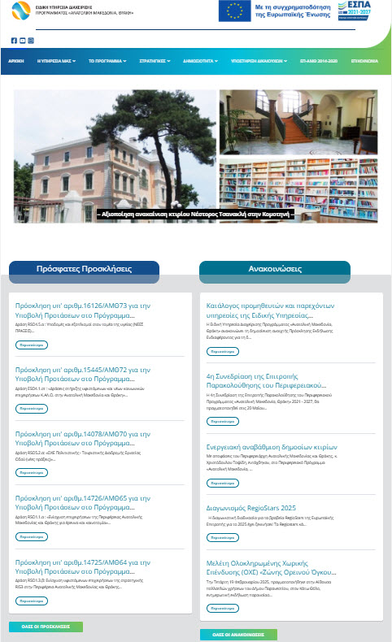
Πλαίσιο Επικοινωνίας Περιόδου 2021-2027
Στο διαδικτυακό τόπο της υπηρεσίας μας (www.eydamth.gr), υπάρχουν διαθέσιμες όλες πληροφορίες σχετικά με τους στόχους, τις δραστηριότητες, τις διαθέσιμες ευκαιρίες χρηματοδότησης και τα επιτεύγματα του Προγράμματος «Ανατολική Μακεδονία, Θράκη».
Παράλληλα υπάρχουν στοιχεία που αφορούν τις Προσκλήσεις του Προγράμματος, την Προδημοσίευση των προσκλήσεων, τον Κατάλογο ενταγμένων πράξεων, μια ενότητα με αποτελέσματα και παραδείγματα έργων, στοιχεία επικοινωνίας με τη Διαχειριστική Αρχή καθώς και Έγγραφα προγραμματισμού.
Συμμορφώνεται πλήρως με τις προδιαγραφές προσβασιμότητας για την Προσβασιμότητα του Περιεχομένου του Ιστού (WCAG 2.1), τηρώντας κατ’ ελάχιστο το επίπεδο συμμόρφωσης "AA" (WCAG 2.1 Level AA). Αυτή η απαίτηση διασφαλίζει ότι τα παρεχόμενα ψηφιακά μέσα είναι λειτουργικά και φιλικά για άτομα με αναπηρίες ή/και μειωμένη ικανότητα χρήσης ψηφιακών υπηρεσιών.

Slide 6
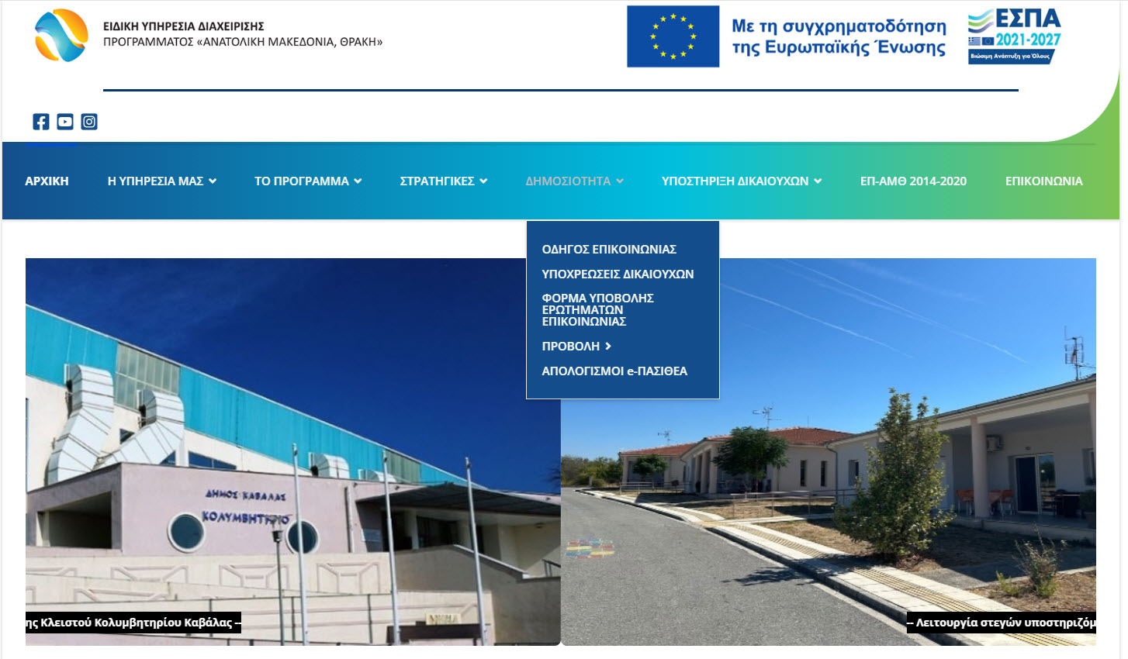
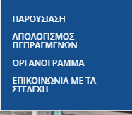
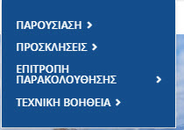
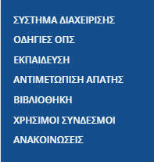
https://www.eydamth.gr/

Slide 7
Πλαίσιο Επικοινωνίας Περιόδου 2021-2027
Ειδικότερα στον Κανονισμό ΕΕ 2021/1060:
Υποχρεώσεις Δικαιούχων (Άρθρο 50, Καν. ΕΕ 2021/1060 και ενότητα 5.Υποχρεώσεις των Δικαιούχων Επικοινωνιακού Οδηγού ΕΣΠΑ)
Σύντομη περιγραφή της πράξης στον επίσημο διαδικτυακό τόπο τους και στα social media (εάν υπάρχουν)
Αναφορά για την συγχρηματοδότηση της πράξης από την Ευρωπαϊκή Ένωση στα έγγραφα και το υλικό επικοινωνίας του έργου που απευθύνεται στο κοινό ή τους συμμετέχοντες
Ανθεκτικές πλάκες ή πινακίδες ευδιάκριτες στο κοινό για πράξεις ΕΤΠΑ &ΤΣ άνω των 500.000 EUR ή άνω των 100.000 EUR για πράξεις των άλλων Ταμείων
Όπου δεν υπάρχει υποχρέωση πινακίδας ή πλάκας, Αφίσα ελάχιστου μεγέθους Α3 ή αντίστοιχη ηλεκτρονική προβολή σε οθόνη
Ειδική προβολή για πράξεις στρατηγικής σημασίας και πράξεις άνω των 10.000.000 € με συμμετοχή της Ευρωπαϊκής Επιτροπής και της αρμόδιας Υπηρεσίας Διαχείρισης

Slide 8
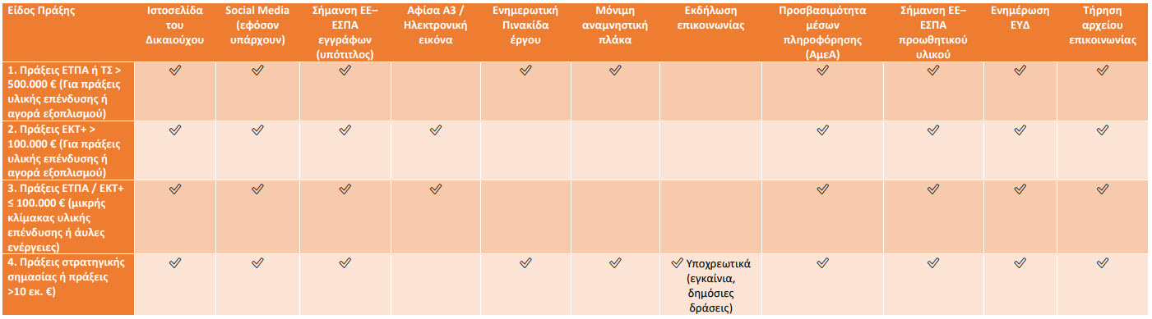
Υποχρεώσεις Δικαιούχων Περιόδου 2021-2027

Slide 9
Πλαίσιο Επικοινωνίας Περιόδου 2021-2027
Ειδικότερα στον Κανονισμό ΕΕ 2021/1060:
Υποχρεώσεις Δικαιούχων (Άρθρο 50, Καν. ΕΕ 2021/1060 και ενότητα 5.Υποχρεώσεις των Δικαιούχων Επικοινωνιακού Οδηγού ΕΣΠΑ)
Όλα τα μέτρα να διασφαλίζουν την αναφορά στη συμβολή της ΕΕ, σύμφωνα με τις οδηγίες σήμανσης για το ΕΣΠΑ 2021-2027
Διαφημιστικές ενέργειες σχετικές με συγχρηματοδοτούμενα έργα, ακόμα και με έξοδα του δικαιούχου, πρέπει να περιλαμβάνουν αναφορά στην συμβολή της ΕΕ και τη σήμανση ΕΣΠΑ
Σε όλες τις επικοινωνιακές δραστηριότητες θα πρέπει να τηρούνται οι υποχρεώσεις για παροχή προσβάσιμης πληροφόρησης στα άτομα με αναπηρία
Ιδιαίτερη Προσοχή: Η μη τήρηση των υποχρεώσεων του Δικαιούχου επιφέρει Διόρθωση έως 3%

Slide 10


Σηματοδότηση ΕΣΠΑ 2021 – 2027 –
Διαφορές με ΕΣΠΑ 2014 - 2020
Η σηματοδότηση αποτελείται από το έμβλημα της ΕΕ συνοδευόμενο από τη δήλωση
«Με τη συγχρηματοδότηση της Ευρωπαϊκής Ένωσης» και το λογότυπο ΕΣΠΑ 2021-2027.
Σημαντικές διαφορές σε σχέση με την Προγραμματική Περίοδο 2014-2020 είναι η μη αναφορά του ταμείου, η αλλαγή στο λεκτικό της συγχρηματοδότησης και ο περιορισμός των λοιπών λογοτύπων σε δύο.

Slide 11

Σηματοδότηση ΕΣΠΑ 2021 - 2027

Slide 12


Σηματοδότηση ΕΣΠΑ 2021 - 2027
Στον επικοινωνιακό οδηγό υπάρχουν υποδείγματα χρήσης για κάθε μορφή επικοινωνίας
Η σηματοδότηση του ΕΣΠΑ 2021-2027 να καλύπτει τουλάχιστον το 40% πλάτους του εντύπου Α4

Slide 13
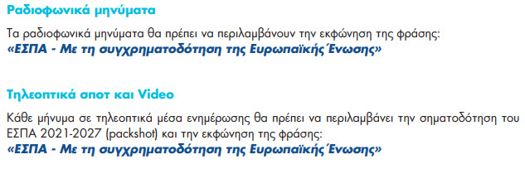

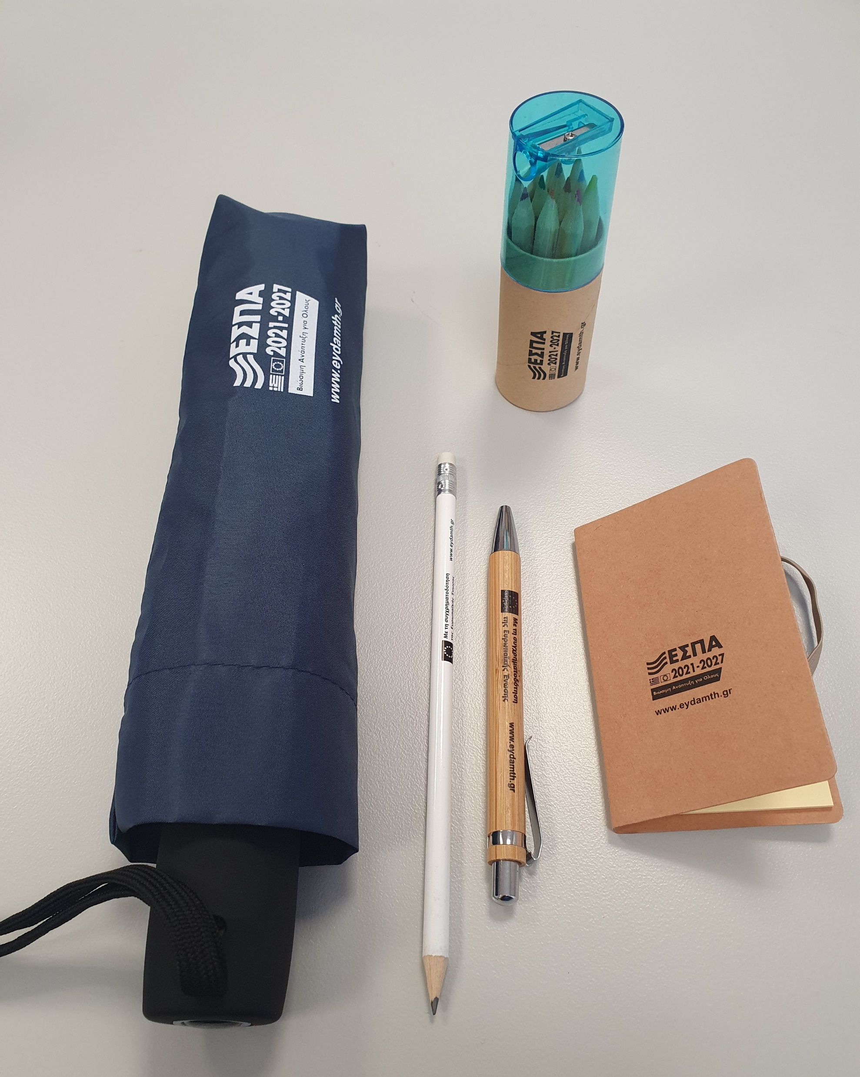
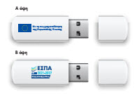

Σηματοδότηση ΕΣΠΑ 2021 - 2027
Στον επικοινωνιακό οδηγό υπάρχουν υποδείγματα χρήσης για κάθε μορφή επικοινωνίας

Slide 14
Επικοινωνία Πολιτικής Συνοχής
Προϋποθέσεις για την αποτελεσματικότητα της επικοινωνίας από την Εθνική Αρχή Συντονισμού, τις Διαχειριστικές Αρχές και τους Δικαιούχους αποτελούν:
Ενιαία σηματοδότηση: χρήση μιας ενιαίας οπτικής ταυτότητας σε όλες τις εφαρμογές και ενέργειες προβολής, διαφάνειας και επικοινωνίας που συμβάλει στην αναγνωρισιμότητα των έργων και των δράσεων από τον πολίτη
Αξιοποίηση της αναγνωρισιμότητας του ΕΣΠΑ: διατήρηση ίδιου ονόματος, καθώς αποτελεί πλέον ισχυρό brandname
Περιορισμός λογοτύπων: με στόχο τη δημιουργία μιας εύκολα αναγνωρίσιμης εικόνας και την αποφυγή σύγχυσης στο κοινό
Απλοποίηση της γλώσσας που χρησιμοποιείται: Οι πληροφορίες που δημοσιοποιούνται στο πλαίσιο των ενεργειών επικοινωνίας των Προγραμμάτων θα πρέπει να γίνονται εύκολα αντιληπτές από όλους τους πολίτες. Για το σκοπό αυτό να επιδιώκεται η χρήση απλής και κατανοητής γλώσσας αποφεύγοντας τους εξειδικευμένους όρους διαχείρισης
Φωτογραφίες – βίντεο: αξιοποίηση της δύναμης της εικόνας
Αφήγημα (storytelling) - Εκπαίδευση του κοινού: Παρουσίαση εννοιών, στόχων, έργων και δράσεων με τη μορφή αφηγημάτων, συμπεριλαμβανομένων μαρτυριών και παραδειγμάτων, τα οποία το κοινό μπορεί να κατανοήσει και να συσχετίσει με τη δική του πραγματικότητα

Slide 15


Slide 16

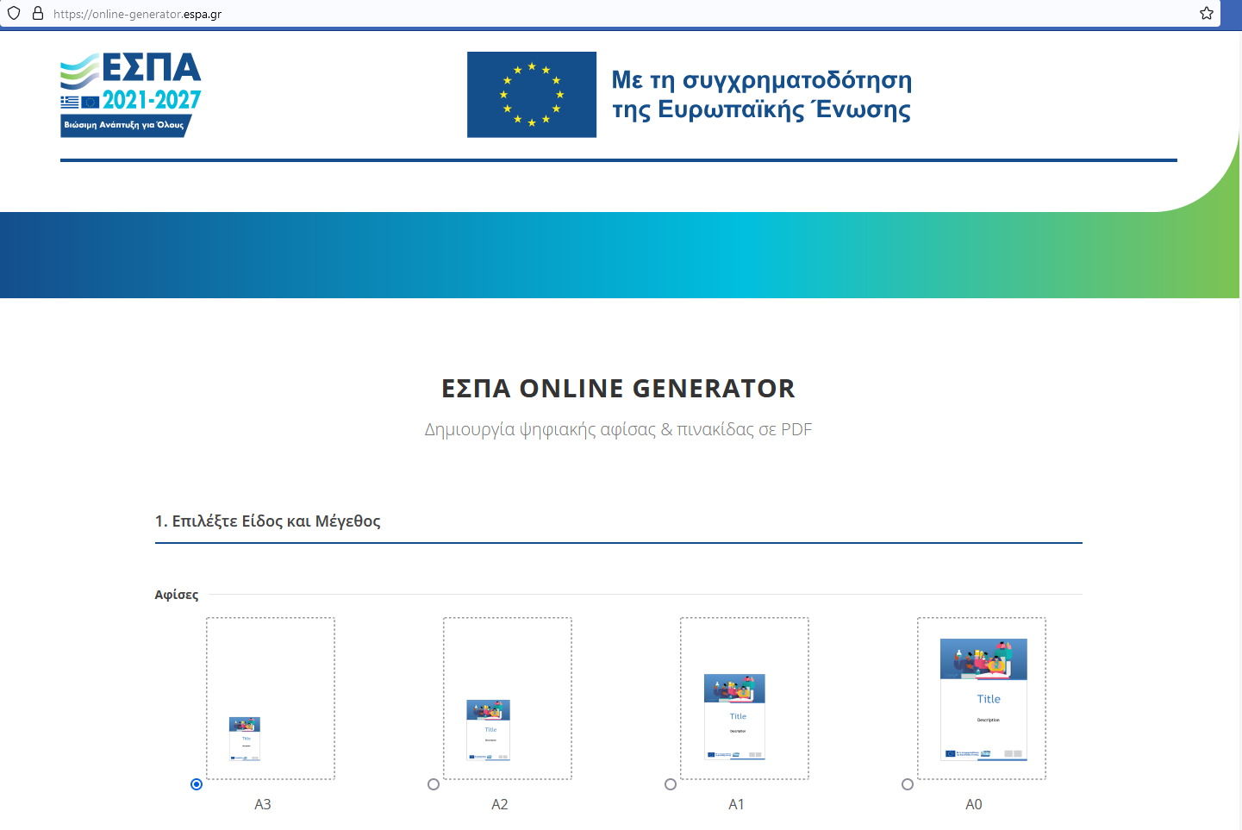

Online Generator για Αφίσες, Πινακίδες και Πλάκες online-generator.espa.gr

Slide 17
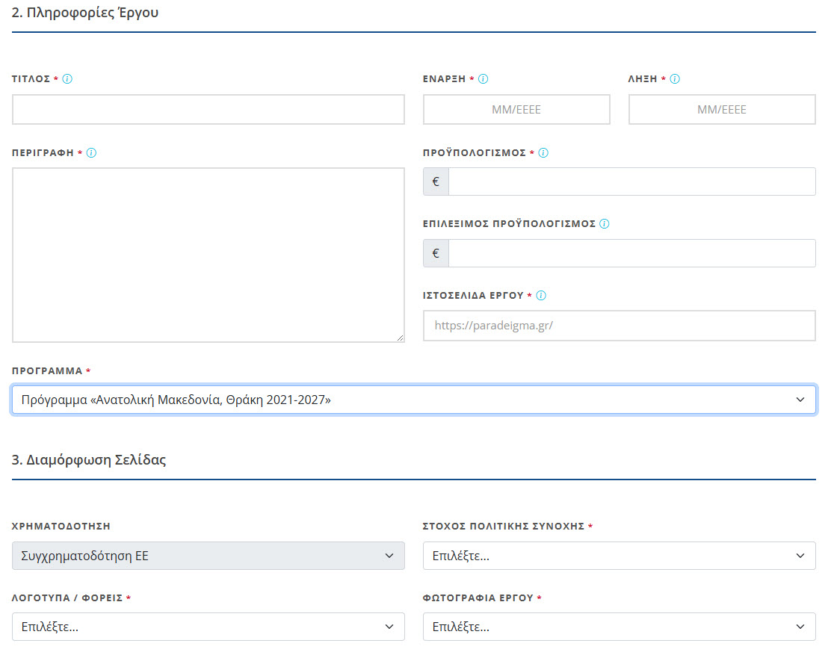
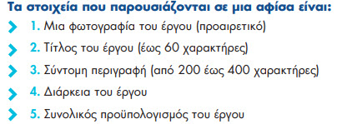
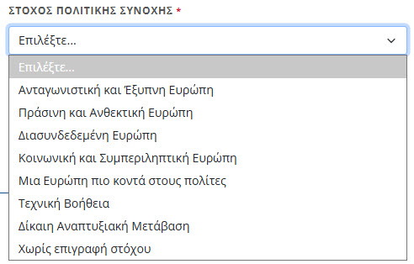
Online Generator για Αφίσες, Πινακίδες και Πλάκες online-generator.espa.gr

Slide 18



Αφίσες

Slide 19



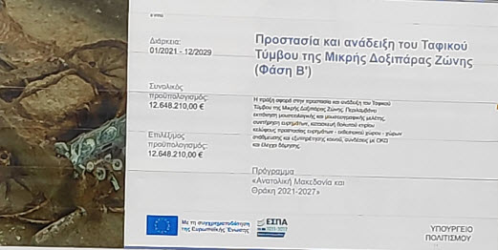
Πινακίδες και πλάκες

Slide 20
Διαδικτυακοί Τόποι Δικαιούχων
Οδηγίες για την τήρηση των υποχρεώσεων δημοσιότητας που σχετίζονται με τους διαδικτυακούς τόπους των δικαιούχων
Το έμβλημα της Ε.Ε. με την συνοδευτική δήλωση «Με την συγχρηματοδότηση της Ευρωπαϊκής Ένωσης» θα πρέπει να είναι ορατά αμέσως κατά την είσοδο στον διαδικτυακό τόπο του δικαιούχου όπως επίσης και στα μέσα κοινωνικής δικτύωσης. Η σήμανση θα πρέπει να είναι ορατή χωρίς να απαιτείται ο χρήστης να κυλήσει την σελίδα προς τα κάτω.
Θα πρέπει να υπάρχει στην αρχική σελίδα του δικαιούχου, εικονίδιο/κουμπί/ευδιάκριτος σύνδεσμος με τον οποίο ο πολίτης θα μεταβαίνει ευχερώς σε πληροφορίες σχετικά με τα συγχρηματοδοτούμενα έργα του φορέα. Τα έργα θα πρέπει να είναι ταξινομημένα ανά Προγραμματική Περίοδο και θα πρέπει να περιλαμβάνεται μία σύντομη περιγραφή του κάθε έργου.
Ο διαδικτυακός τόπος του δικαιούχου θα πρέπει να διασφαλίζει την δυνατότητα χρήσης από άτομα με ειδικές ανάγκες, συμπεριλαμβάνοντας εργαλεία υποστήριξης, όπως ανάγνωση κειμένου, αντίθεση χρωμάτων, και πλοήγηση μέσω πληκτρολογίου, καλύπτοντας τις απαιτήσεις του προτύπου WCAG 2.1 (ελάχιστο επίπεδο AA).

Slide 21
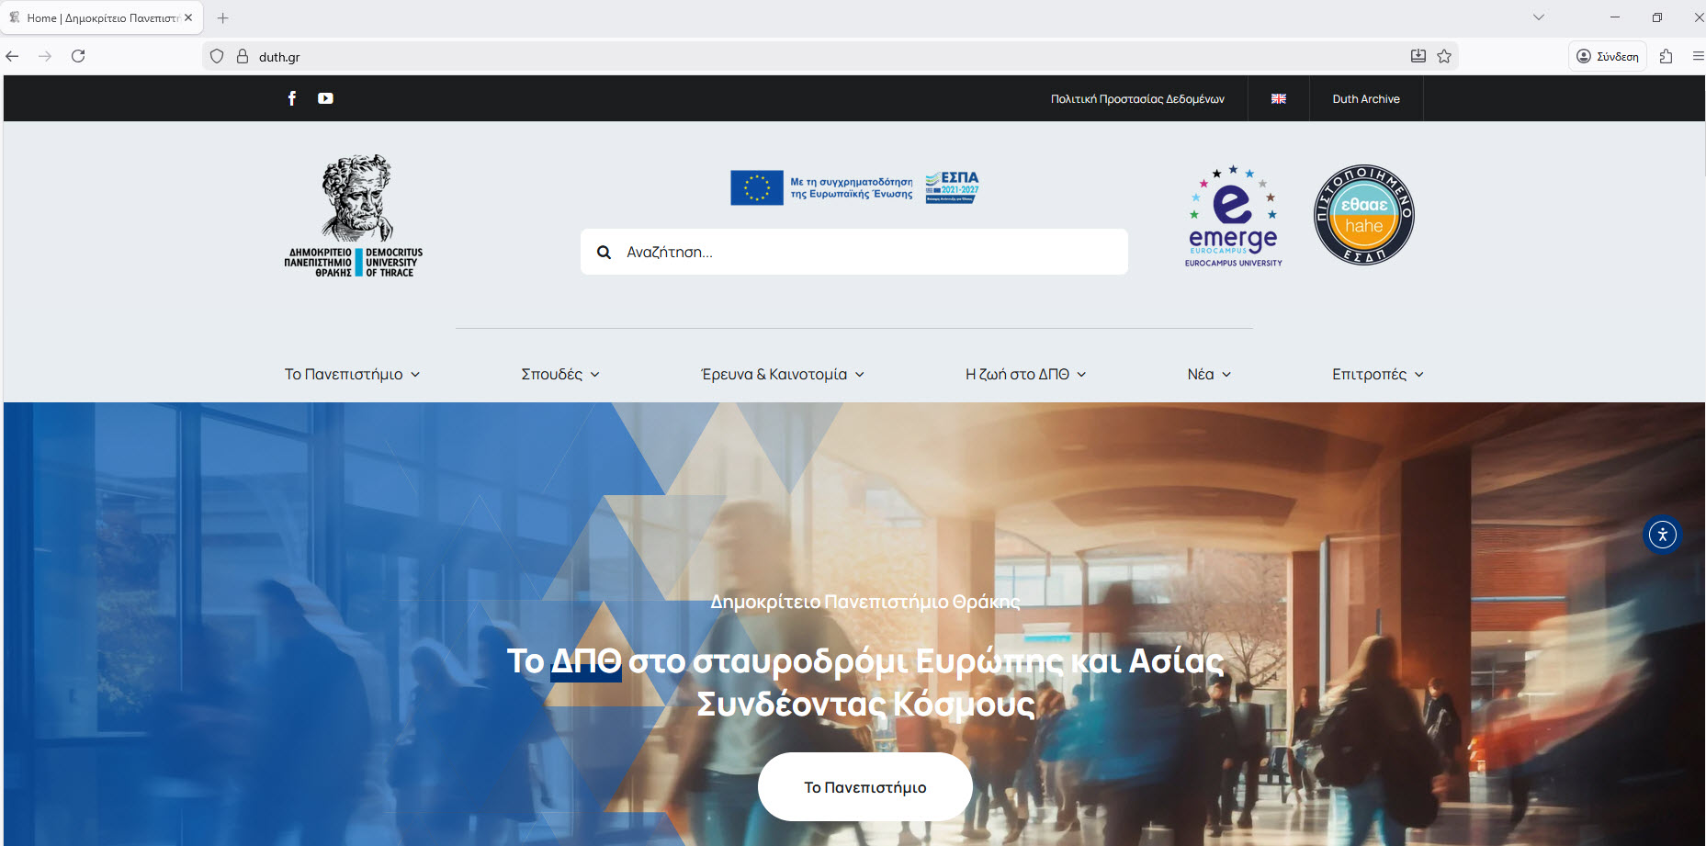
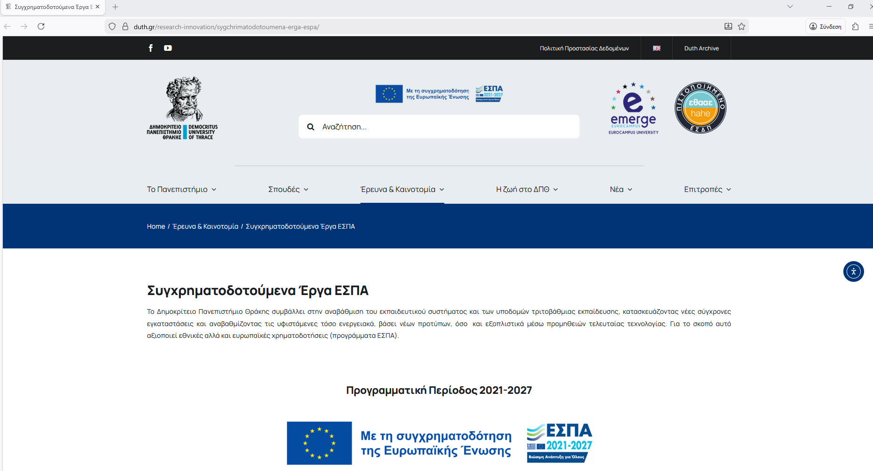
Διαδικτυακοί Τόποι Δικαιούχων – Καλές Πρακτικές - ΔΠΘ

Slide 22
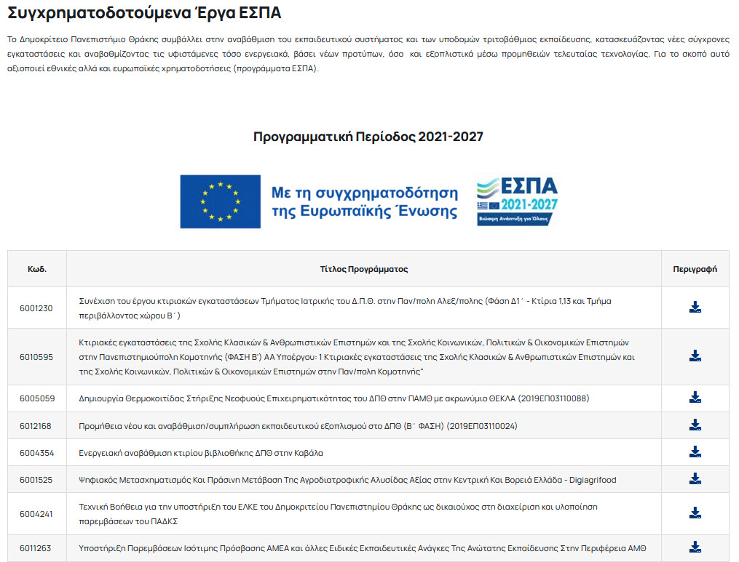
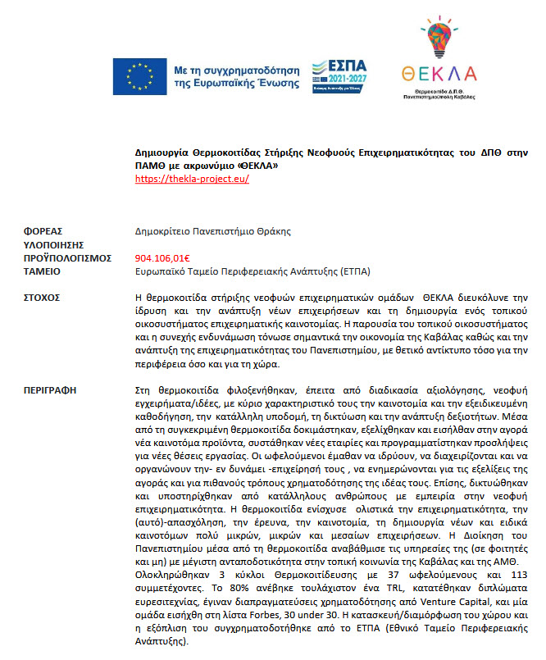
Διαδικτυακοί Τόποι Δικαιούχων – Καλές Πρακτικές - ΔΠΘ

Slide 23
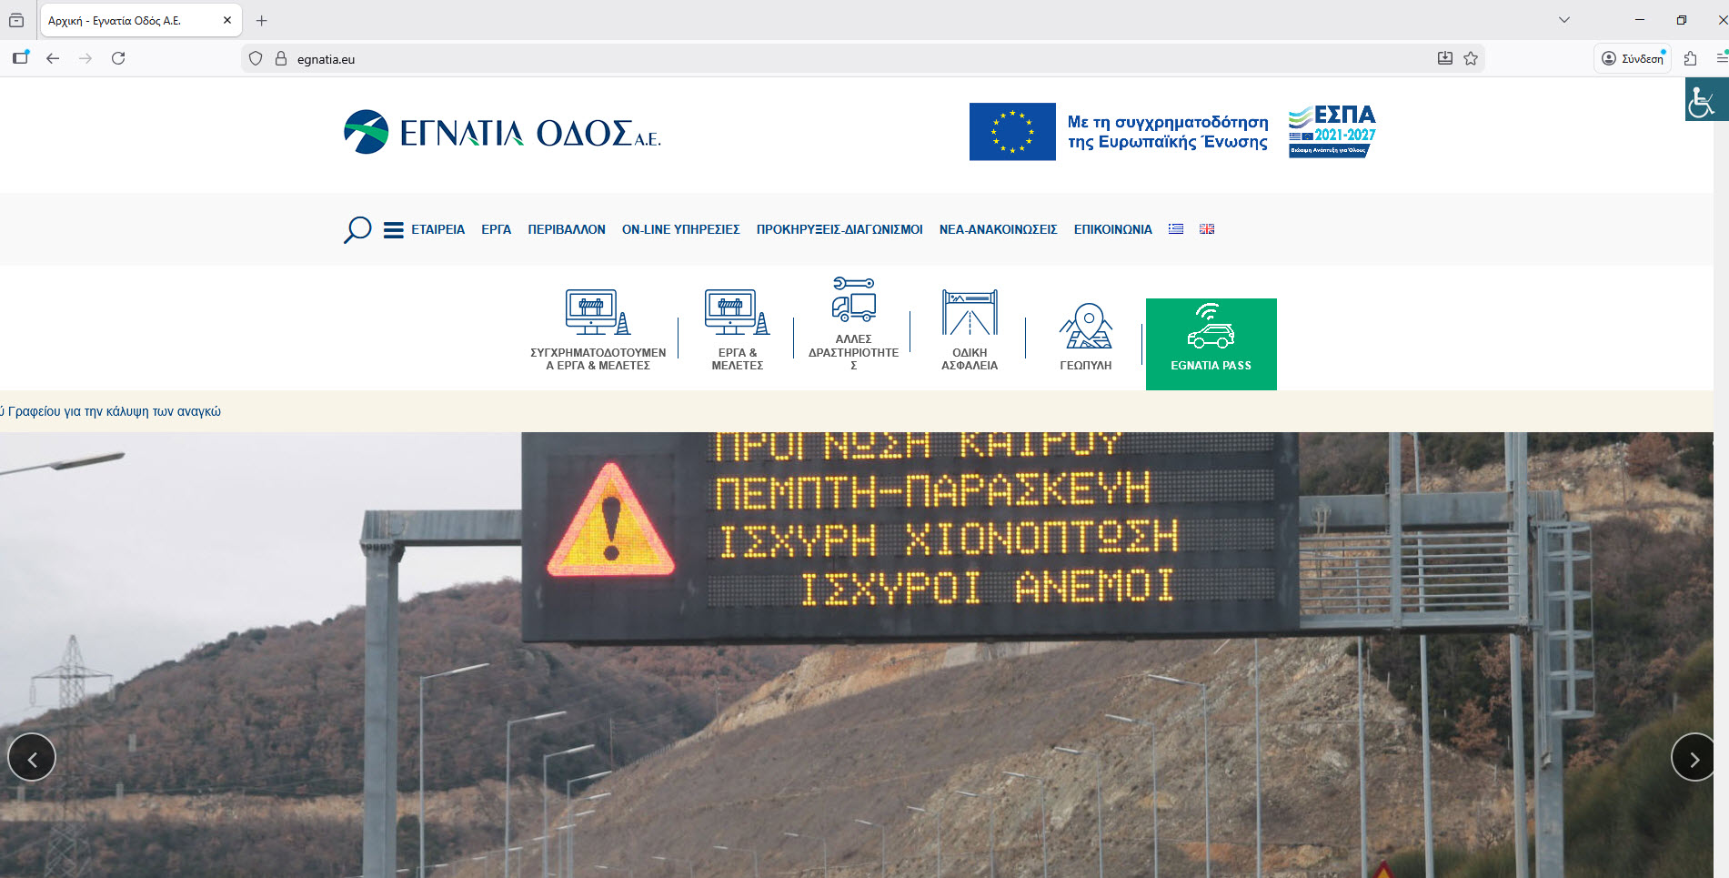

Διαδικτυακοί Τόποι Δικαιούχων – Καλές Πρακτικές – Εγνατία

Slide 24
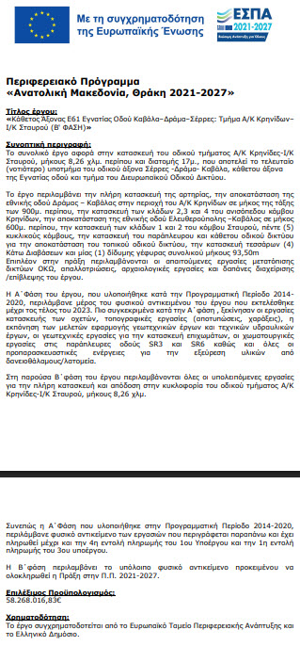
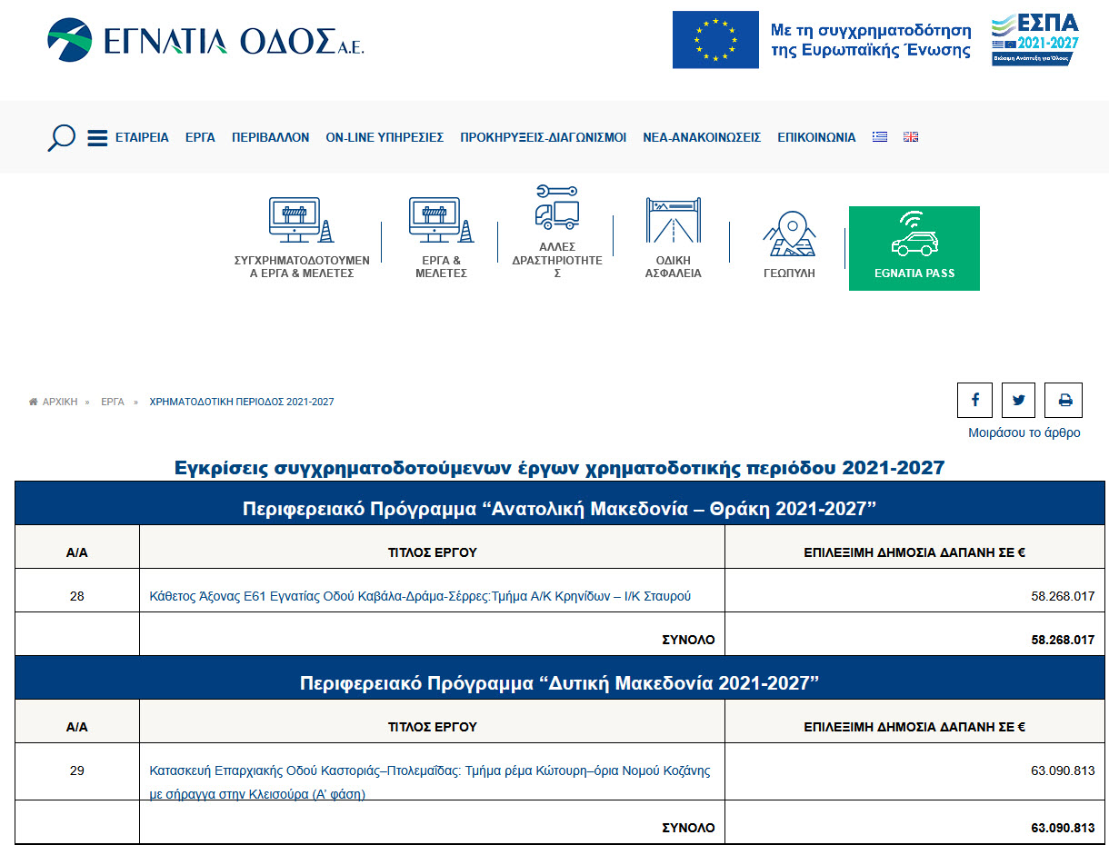
Διαδικτυακοί Τόποι Δικαιούχων – Καλές Πρακτικές - Εγνατία

Slide 25
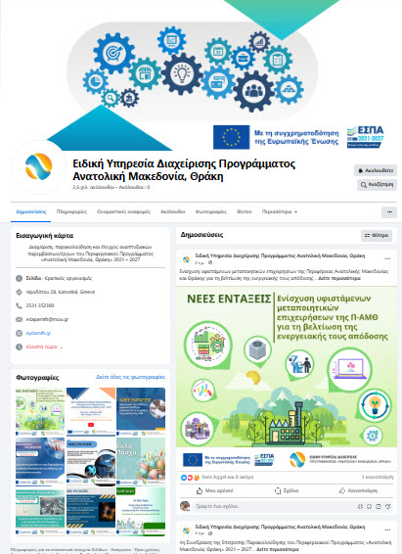
Μέσα Κοινωνικής Δικτύωσης (Social Media)
Όταν ο δικαιούχος διαθέτει ενεργούς λογαριασμούς σε μέσα κοινωνικής δικτύωσης (Facebook, Instagram, Youtube, X κλπ), θα πρέπει στις αναρτήσεις του που σχετίζονται με συγχρηματοδοτούμενα έργα να περιλαμβάνει ορατά την σήμανση της συγχρηματοδότησης (Έμβλημα ΕΕ, σήμα ΕΣΠΑ 2021-2027 και το λεκτικό της συγχρηματοδότησης).
Συνίσταται η χρήση hashtags: #ΕΣΠΑ , #ΈργοΕΣΠΑ
Οι λογαριασμοί θα πρέπει να είναι δημόσιοι.

Slide 26
Προσβάσιμη επικοινωνία για άτομα με αναπηρία
Οδηγίες για την τήρηση των υποχρεώσεων δημοσιότητας που σχετίζονται με την ισότιμη πρόσβαση των ατόμων με αναπηρία
Εκδηλώσεις: Πρόβλεψη θέσεων για χρήστες αναπηρικών αμαξιδίων, τραπέζια με δυνατότητα μετακίνησης και προσβασιμότητα στο πάνελ με ράμπες για ομιλητές.
Τηλεοπτικά Μηνύματα: Συμπερίληψη υποτιτλισμού, ακουστικής περιγραφής και διερμηνείας στη νοηματική γλώσσα.
Ραδιοφωνικά Μηνύματα: Εξασφάλιση προσβασιμότητας μέσω συστημάτων Radio Data System (RDS).
Έντυπο Υλικό: Παροχή σε μορφές όπως Braille, μεγάλοι χαρακτήρες ή προσβάσιμα ηλεκτρονικά αρχεία.
Ιστοσελίδες: Οι ιστοσελίδες πρέπει να είναι πλήρως προσβάσιμες, συμπεριλαμβάνοντας εργαλεία υποστήριξης, όπως ανάγνωση κειμένου, αντίθεση χρωμάτων, και πλοήγηση μέσω πληκτρολογίου. Υποχρεωτική συμμόρφωση με τα πρότυπα WCAG 2.1 (ελάχιστο επίπεδο AA).

Slide 27
Υποστήριξη δραστηριοτήτων επικοινωνίας δικαιούχων
Η Ειδική Υπηρεσία Διαχείρισης, για την αποτελεσματικότερη προβολή του προγράμματος, σχεδιάζει -σε συνεργασία με τους δικαιούχους- την υποστήριξη τους μέσα από:
    Ορισμό υπεύθυνου επικοινωνίας του δικαιούχου που θα συνεργάζεται με τον υπεύθυνο επικοινωνίας της Διαχειριστικής Αρχής
    Δημιουργία δικτύου υπεύθυνων επικοινωνίας δικαιούχων του Προγράμματος
    Οδηγίες και απαντήσεις σε ερωτήματα για επικοινωνιακά θέματα
    Εκπαιδευτικά σεμινάρια
    Συνεργασία Διαχειριστικής Αρχής και δικαιούχου με στόχο την ευρεία διάδοση της πληροφόρησης, την αποφυγή αλληλοεπικάλυψης, τη μεγιστοποίηση του επικοινωνιακού αποτελέσματος και την επίτευξη οικονομιών κλίμακας.
    Συνεργασία Διαχειριστικής Αρχής και δικαιούχου στο πλαίσιο ειδικών δράσεων επικοινωνίας για τα έργα στρατηγικής σημασίας ή τα έργα προϋπολογισμού άνω των 10.000.000 ευρώ.
    Συμμετοχή δικαιούχων σε προωθητικές ενέργειες που υλοποιούνται από τη Διαχειριστική Αρχή και το αντίθετο.

Slide 28
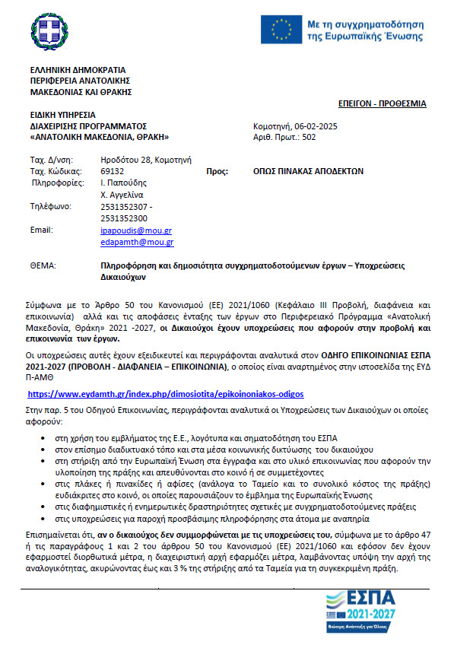
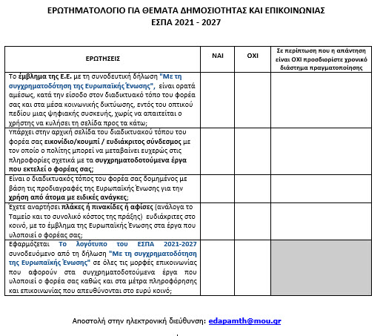
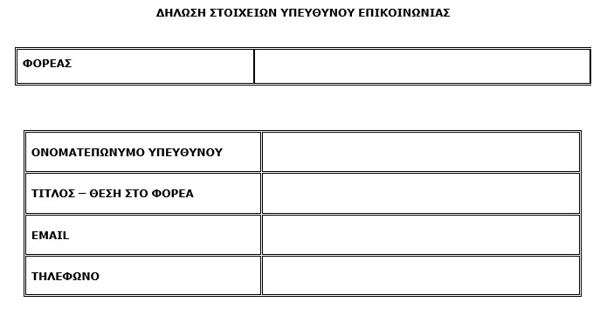
Πλαίσιο Επικοινωνίας Περιόδου 2021-2027
Τον Φεβρουάριο του 2025 έχει αποσταλεί έγγραφο της Υπηρεσίας προς όλους τους δικαιούχους του Προγράμματος ώστε:
Α) Να ορίσουν τον υπεύθυνο επικοινωνίας του κάθε δικαιούχου
Β) Να απαντήσουν σε ένα ερωτηματολόγιο σχετικά με την κάλυψη των Υποχρεώσεων Δημοσιότητας που απορρέουν από τον κανονισμό

Slide 29
Σας ευχαριστώ πολύ
για τη προσοχή σας
Κομοτηνή, 23/03/2026
Παπούδης Ιωάννης
Μονάδα A - Υπεύθυνος Επικοινωνίας Ειδικής Υπηρεσίας Διαχείρισης Προγράμματος
«Ανατολική Μακεδονία, Θράκη»

